Slide 1

CE NET : PRESENTATION DES PARCOURS ID ET MOT DE PASSE OUBLIE
Direction du marché des Professionnels, Agriculture, Viticulture et Associations de Proximité
Août 2023

Slide 2
Ce Net Web : parcours ID oublié
Ce Net Web : parcours Mot de Passe oublié
Ce Net mobile : parcours Mot de Passe oublié
Ce Net mobile : parcours ID oublié
L’ensemble des parcours en vidéo

Slide 3
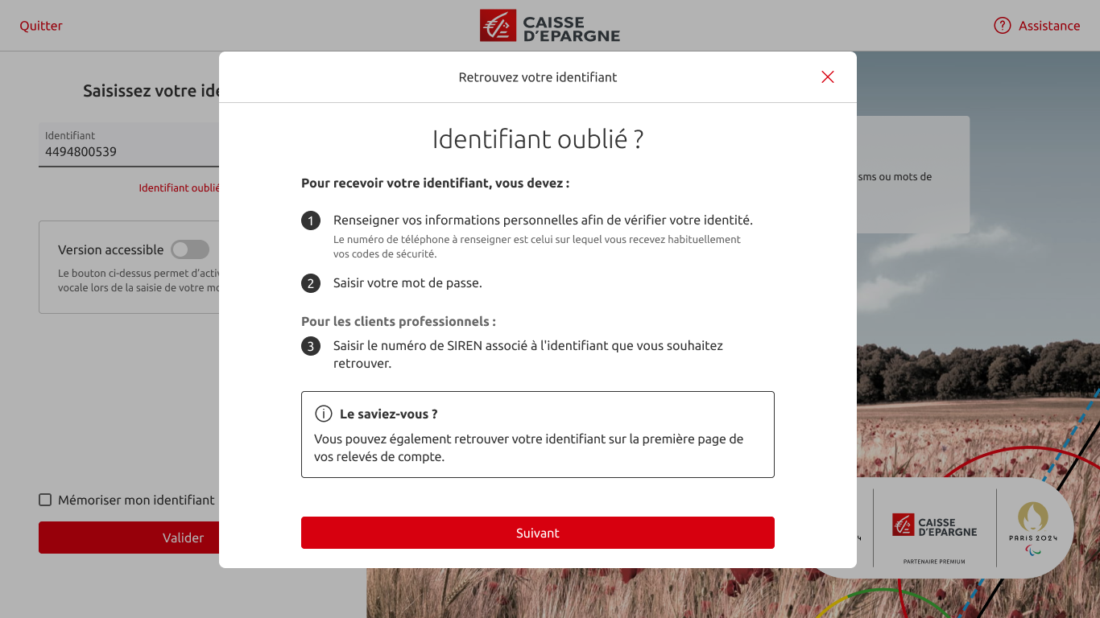
Parcours ID et mot de passe oublié
Parcours ID oublié – Etape 1
1
Lorsque le client clique sur Identifiant oublié il arrive sur cet écran.
Un « Le saviez vous ? » lui rappelle ici qu’il peut récupérer son identifiant sur son relevé de compte.

Slide 4
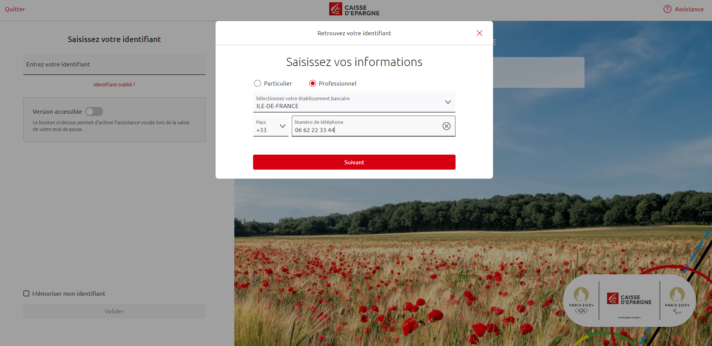

Parcours ID et mot de passe oublié
Parcours ID oublié – Etape 2
1
Ici le client doit préciser va devoir préciser qu’il est client professionnel, sélectionner sa Caisse d’Epargne et saisir le numéro de portable enregistré dans notre Système d’Information comme numéro SOL. Il s’agit d’une étape destinée à vérifier que le client connait des informations que seul lui peut connaitre.

Slide 5
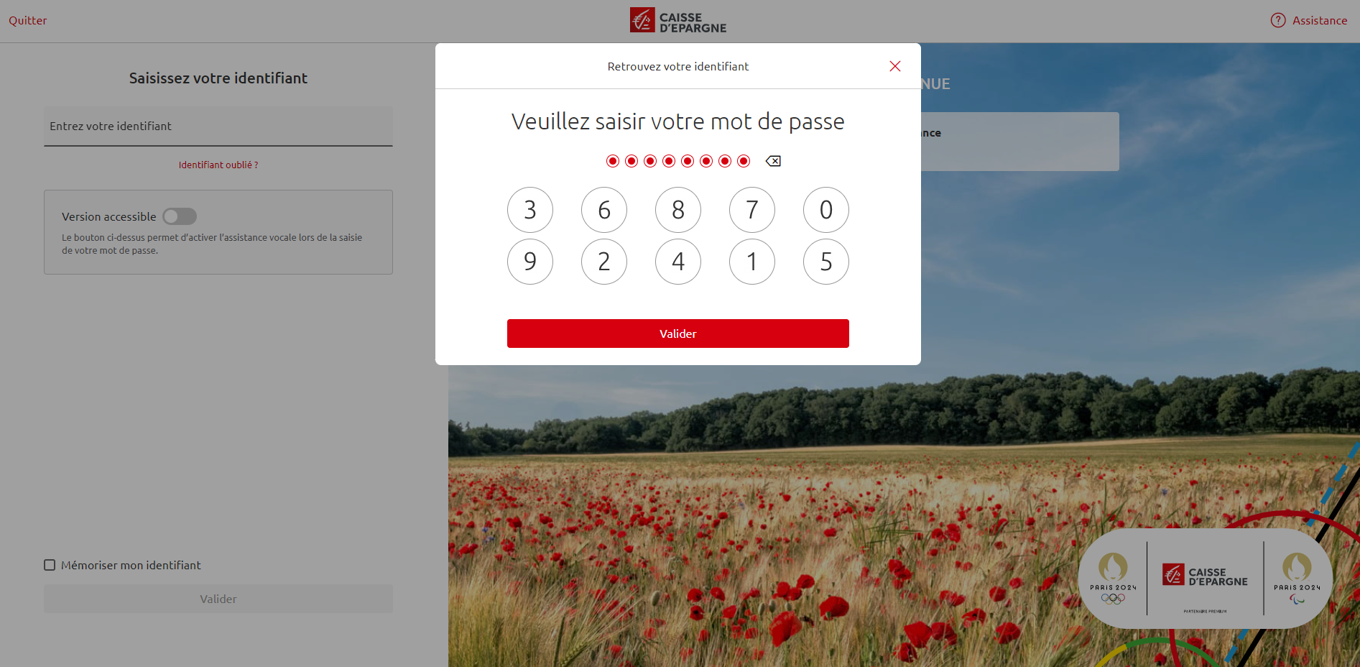
Parcours ID et mot de passe oublié
Parcours ID oublié – Etape 3
1

Slide 6
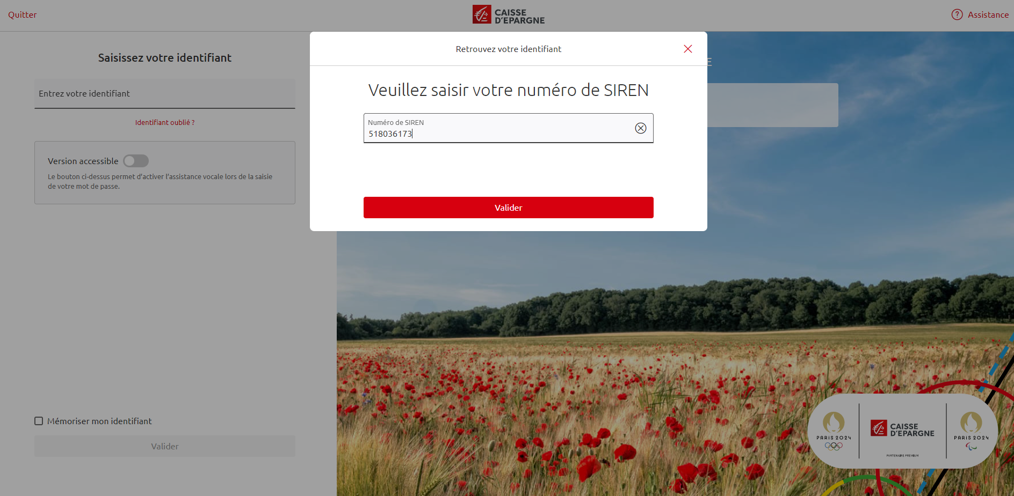
Parcours ID et mot de passe oublié
Parcours ID oublié – Etape 4
1
Le client précisera le numéro de SIREN porteur de l’abonnement pour lequel il souhaite récupérer son identifiant

Slide 7
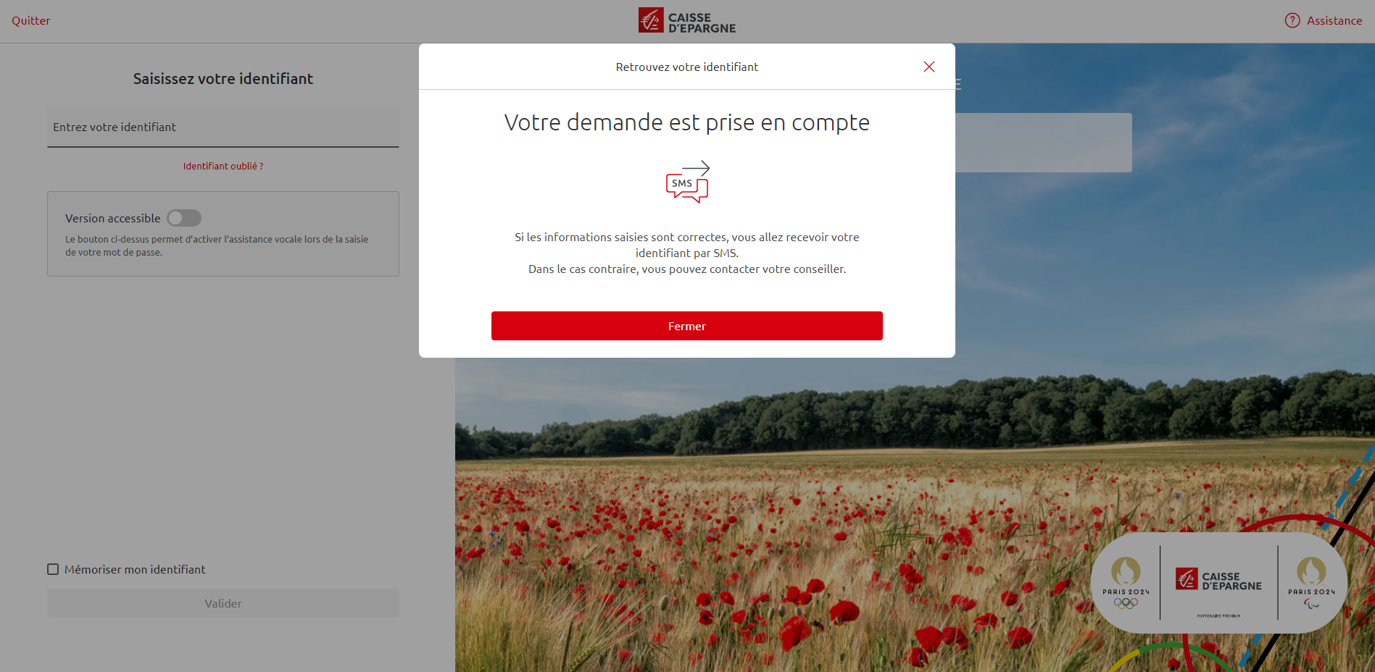
Parcours ID et mot de passe oublié
Parcours ID oublié – Etape 5
1

Slide 8
Ce Net Web : parcours ID oublié
Ce Net Web : parcours Mot de Passe oublié
Ce Net mobile : parcours Mot de Passe oublié
Ce Net mobile : parcours ID oublié
L’ensemble des parcours en vidéo

Slide 9
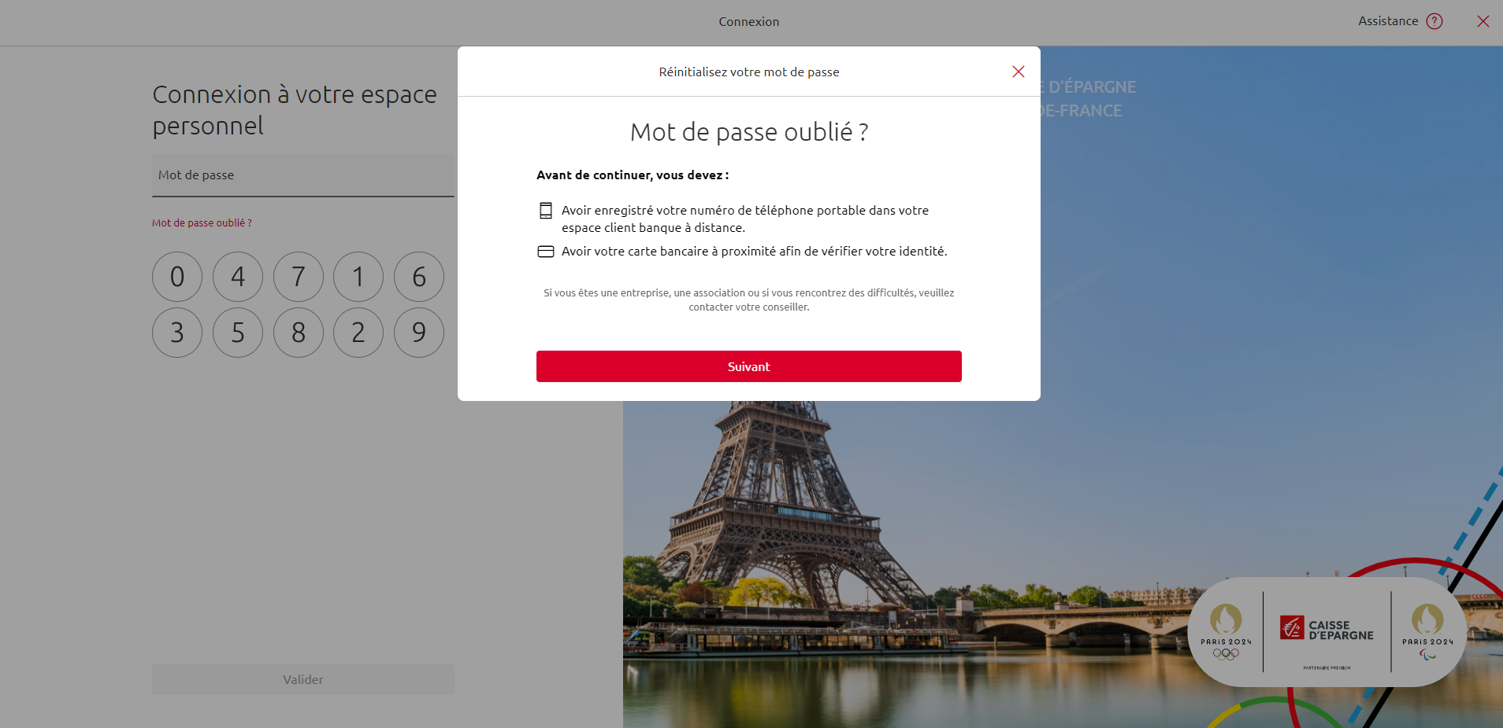

Parcours ID et mot de passe oublié
Parcours mot de passe oublié – Etape 1
2
Comme sur le parcours ID oublié, le numéro de téléphone utilisé est celui enregistré dans notre Système d’Information comme numéro SOL.
:

Slide 10
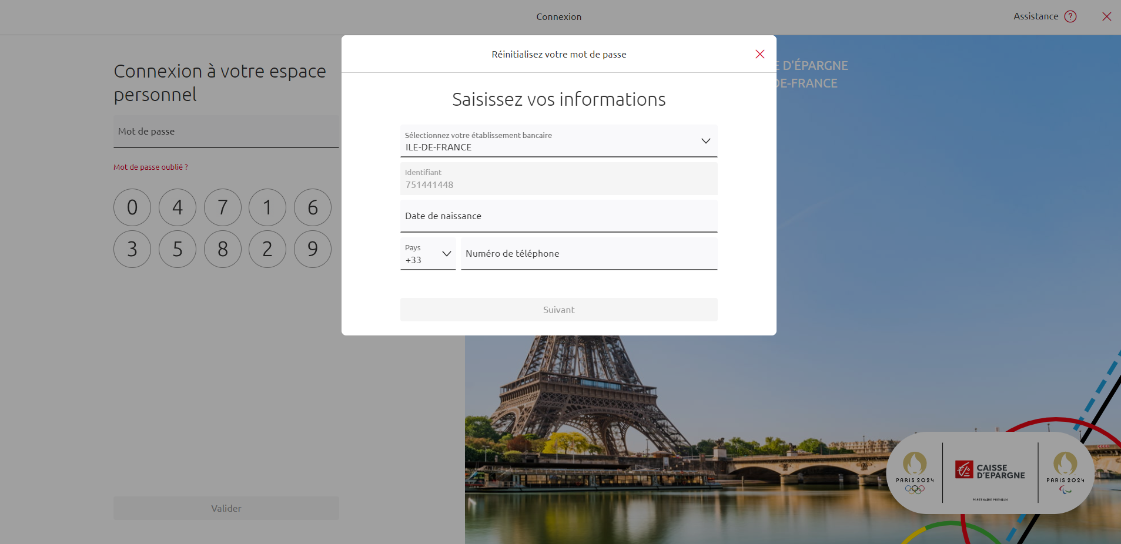
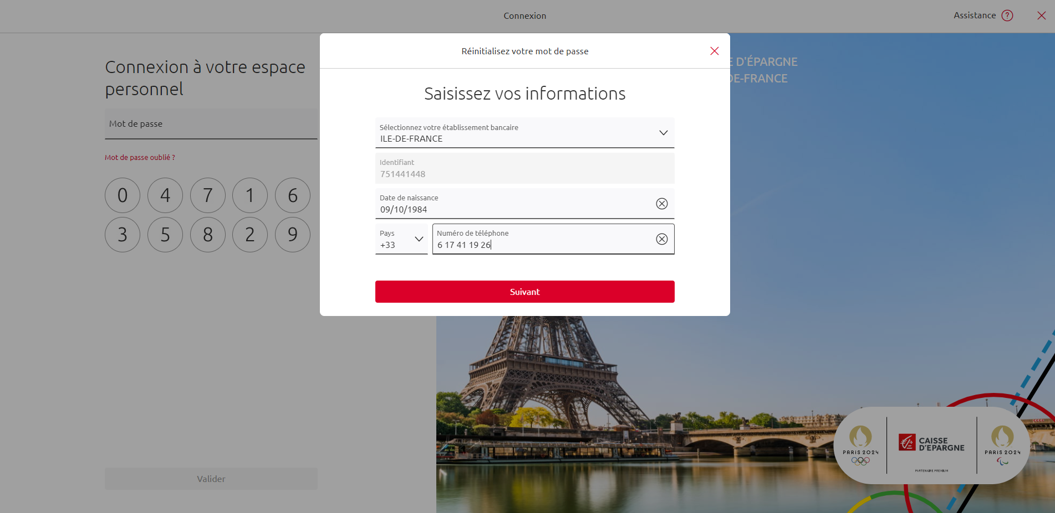
Parcours ID et mot de passe oublié
Parcours mot de passe oublié – Etape 2
2
Saisie les informations
Le bouton devient actif

Slide 11
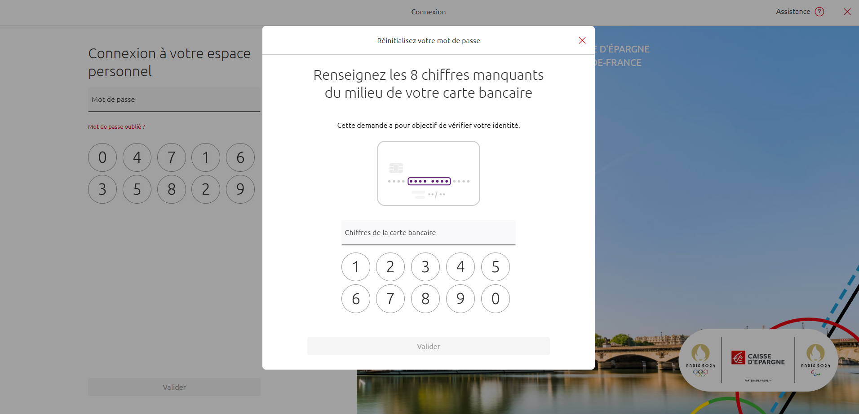
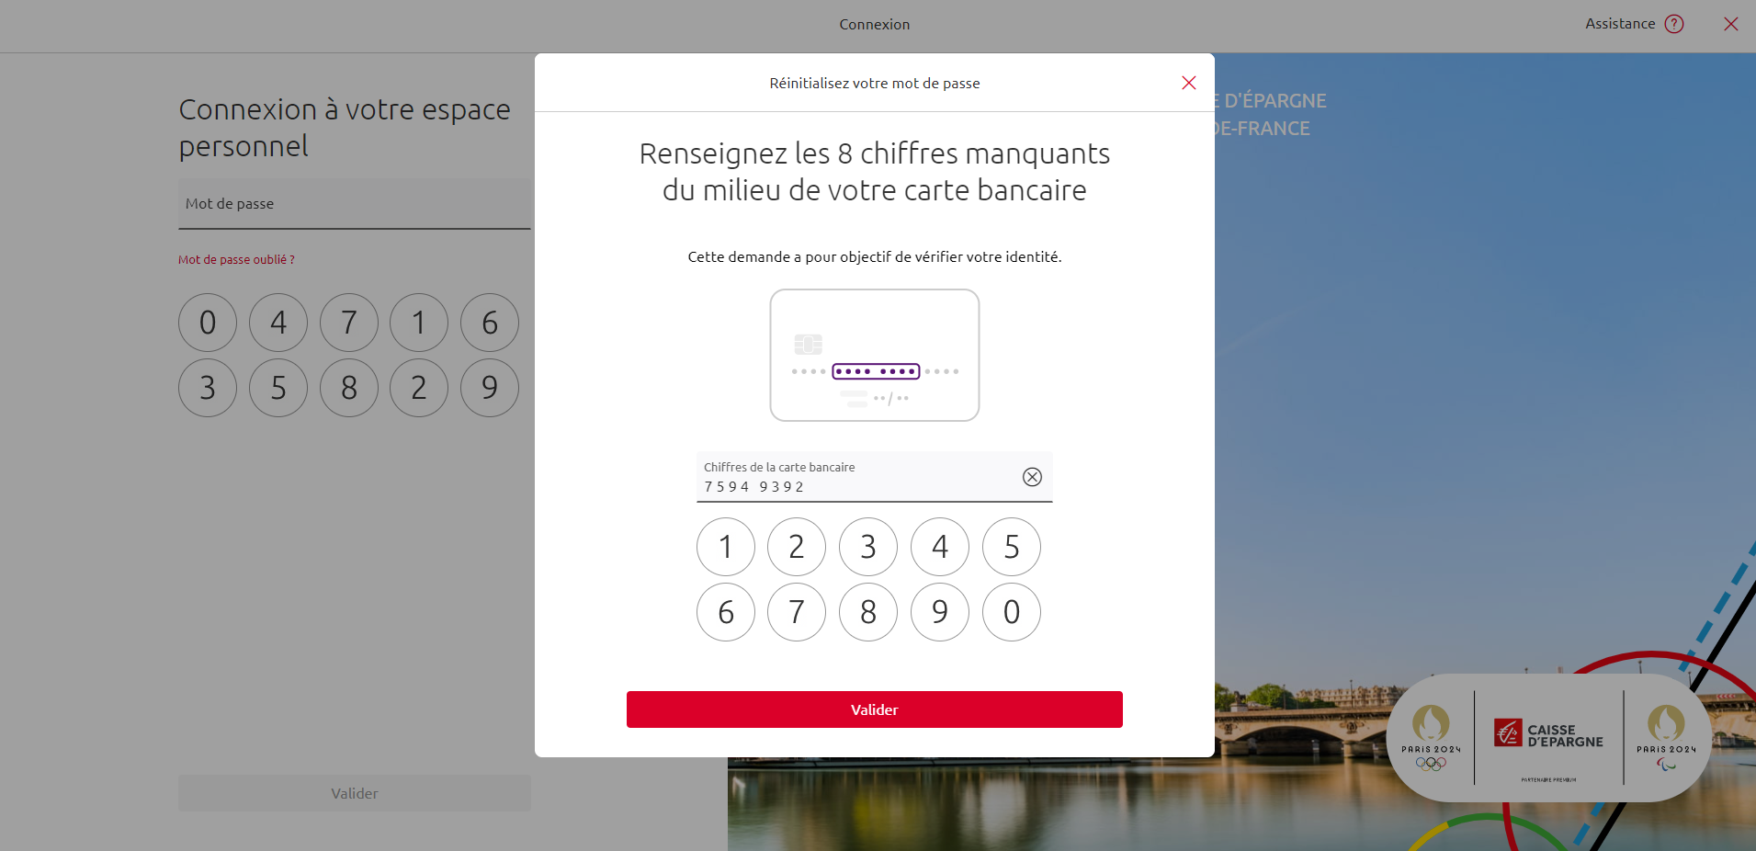
Parcours ID et mot de passe oublié
Parcours mot de passe oublié – Etape 3
2
Saisie de la PAN
Le client est invité à saisir les 8 chiffres centraux d’une des cartes bancaires dont il est nommément porteur. Cela peut être une carte professionnelle ou une carte securaccess mais pas une carte privée.

Slide 12
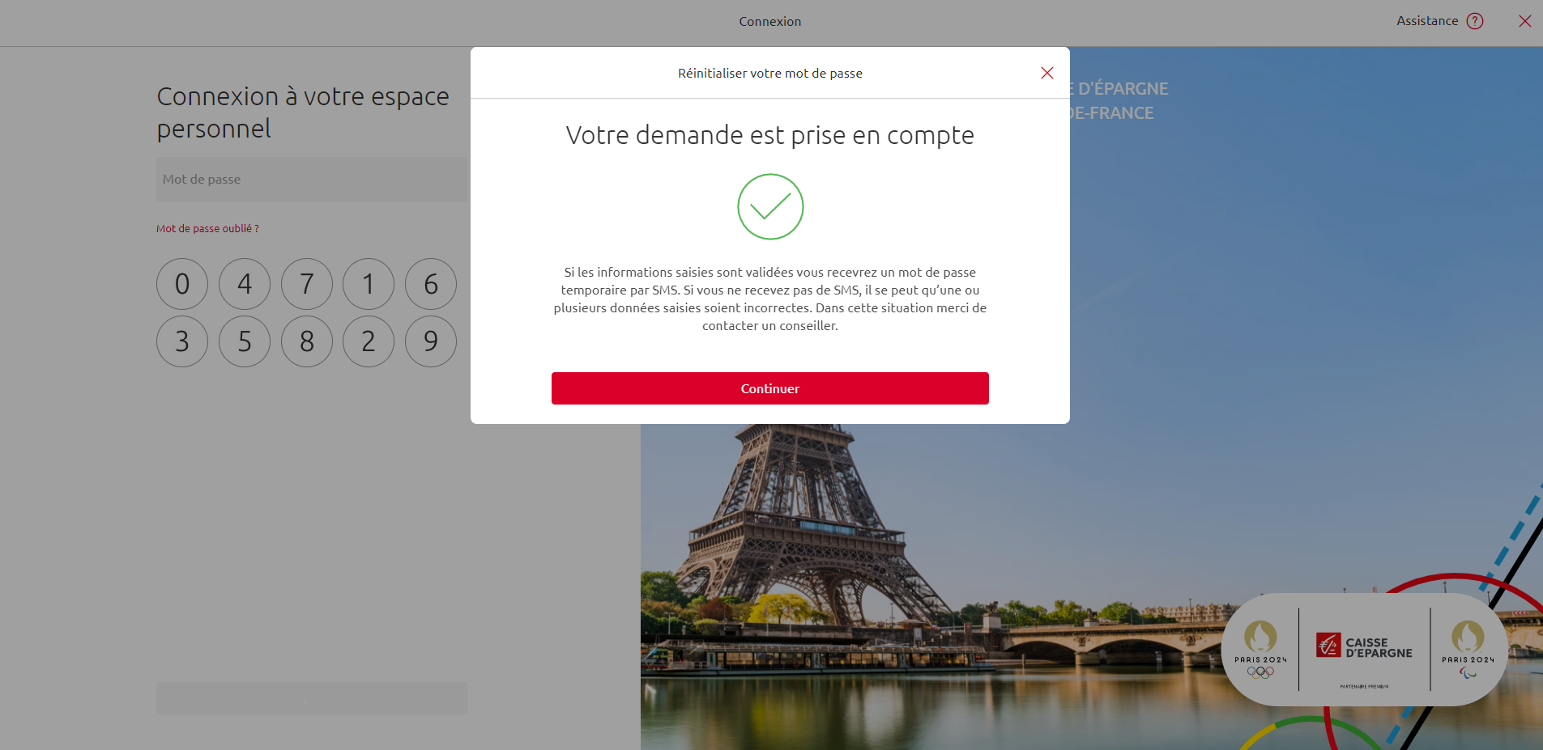
Parcours ID et mot de passe oublié
Parcours mot de passe oublié – Etape 4
2
Le client bascule ensuite sur l’écran de saisie du MDP temporaire.
Il devra ensuite automatiquement renouveler son MDP et saisir puis confirmer un MDP définitif.

Slide 13
Ce Net Web : parcours ID oublié
Ce Net Web : parcours Mot de Passe oublié
Ce Net mobile : parcours Mot de Passe oublié
Ce Net mobile : parcours ID oublié
L’ensemble des parcours en vidéo

Slide 14
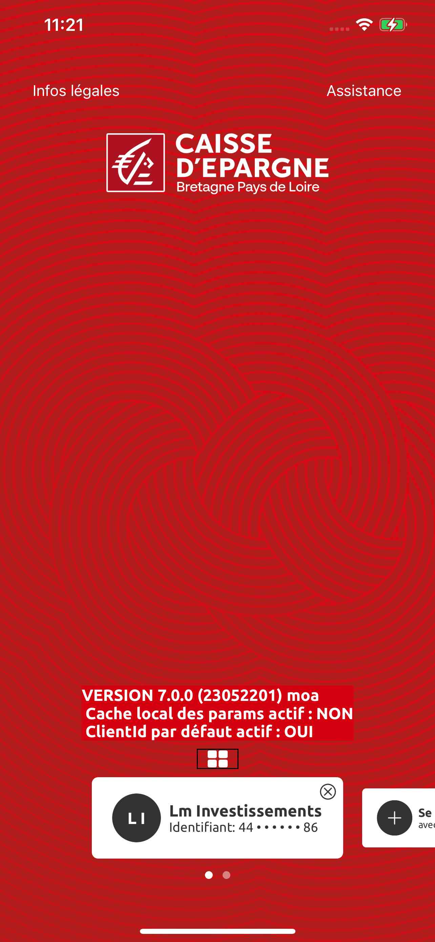
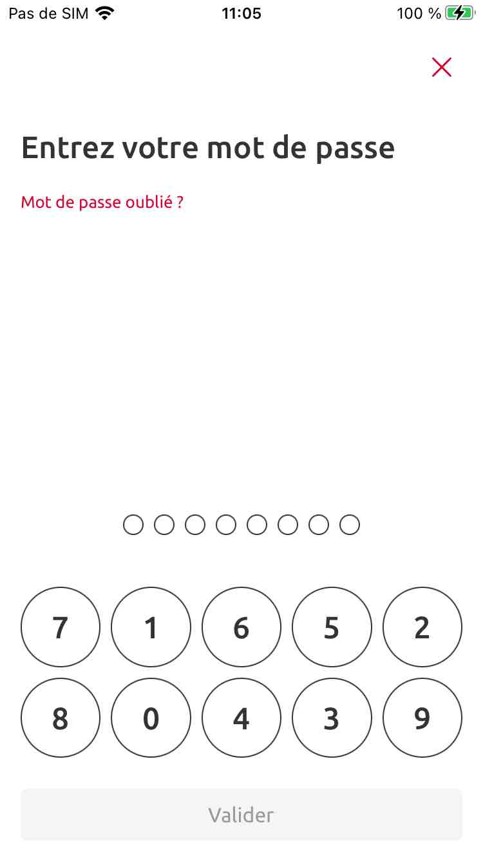
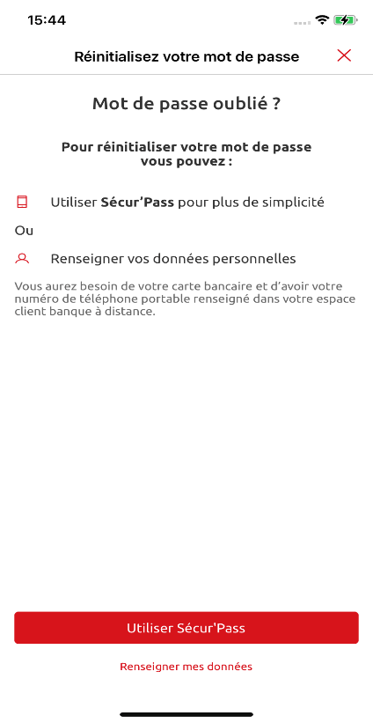
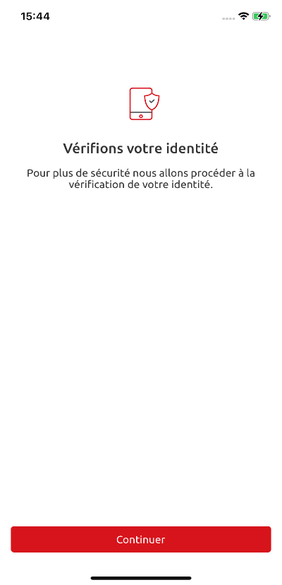
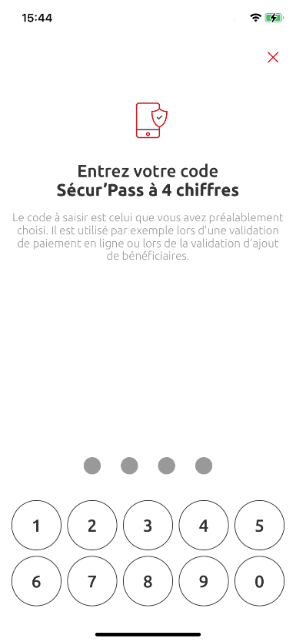
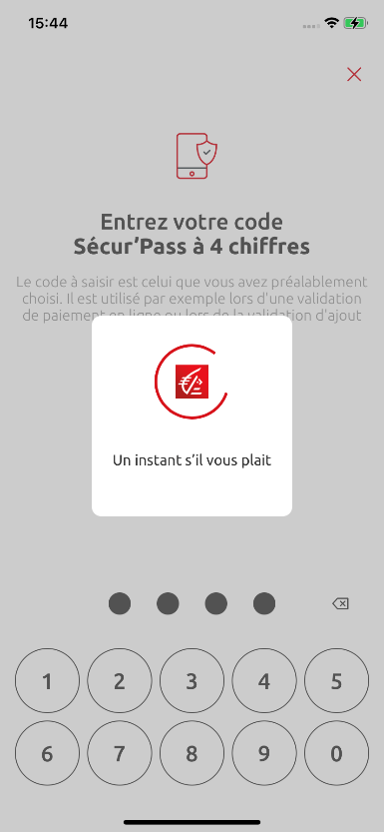
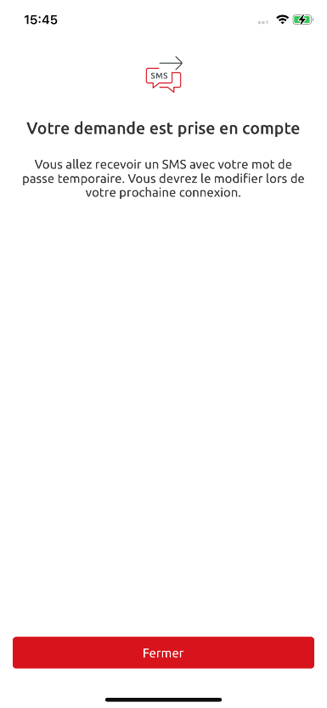
Mot de passe oublié sur mobile
3
Récupérer son mot de passe avec Sécur’Pass sans saisie du pan de la CB sur le mobile enrôlé à Sécur’Pass uniquement

Slide 15
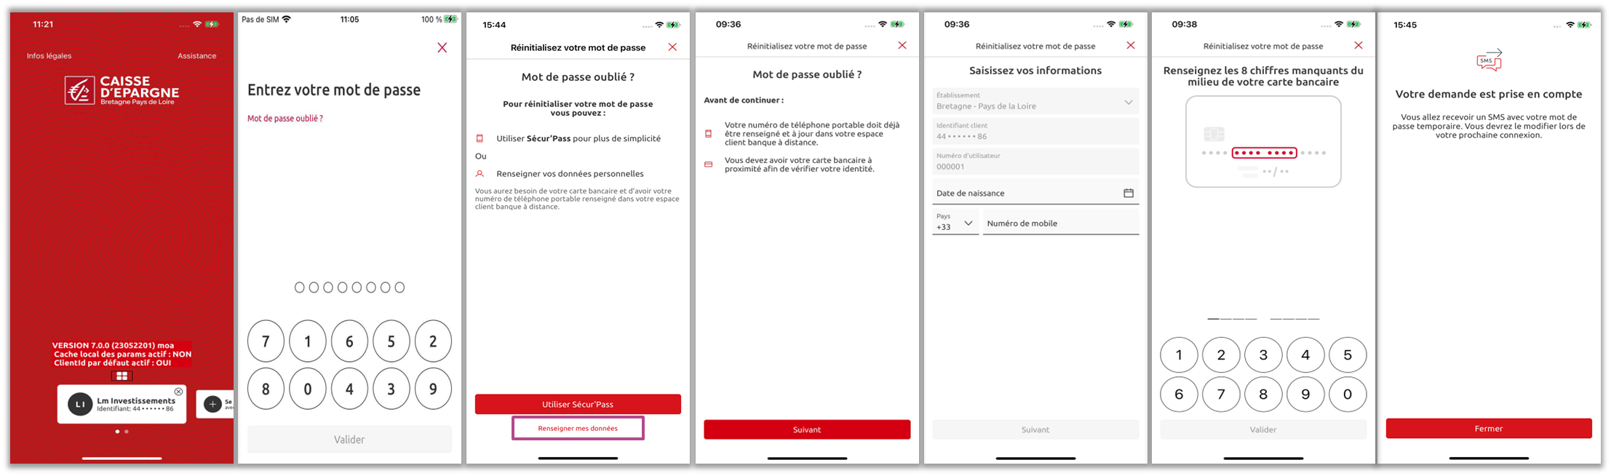
Mot de passe oublié sur mobile
3
Récupérer son mot de passe avec saisie des chiffres manquants de la carte

Slide 16
Ce Net Web : parcours ID oublié
Ce Net Web : parcours Mot de Passe oublié
Ce Net mobile : parcours Mot de Passe oublié
Ce Net mobile : parcours ID oublié
L’ensemble des parcours en vidéo

Slide 17
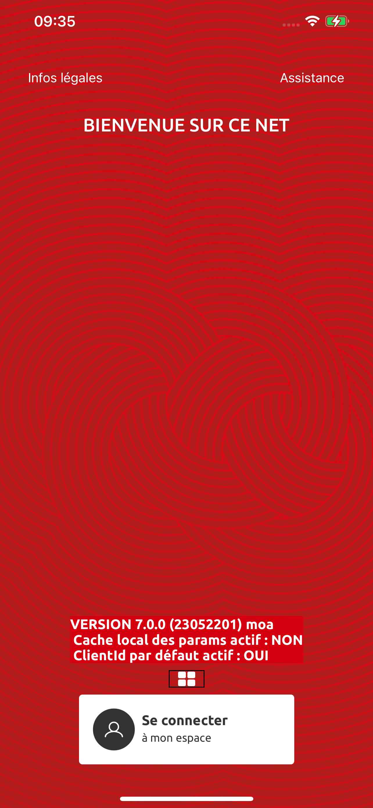
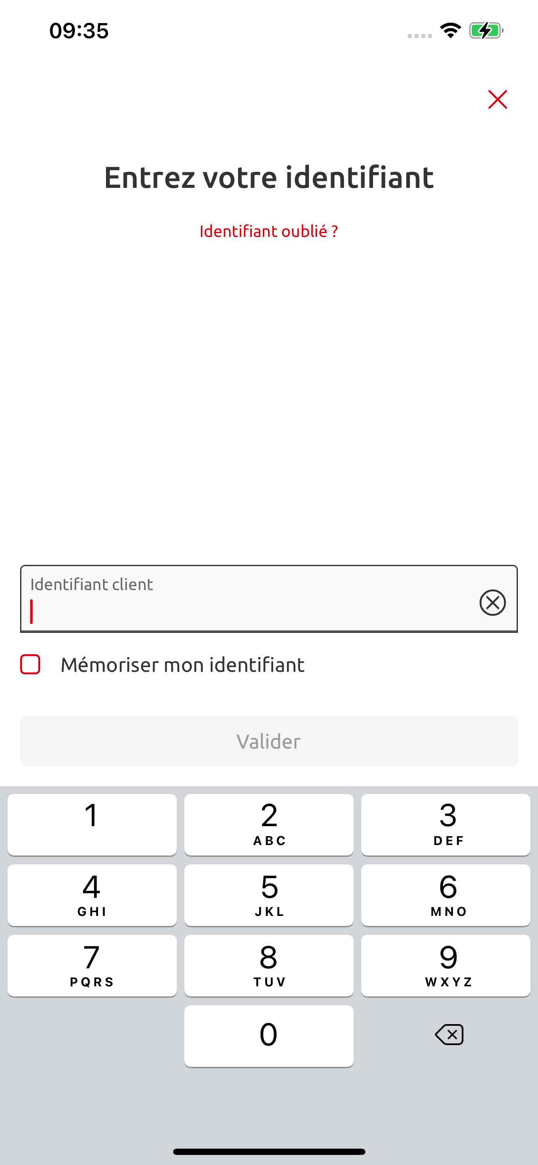
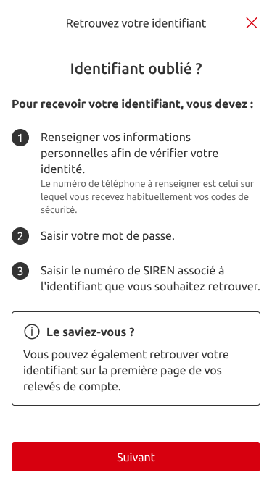
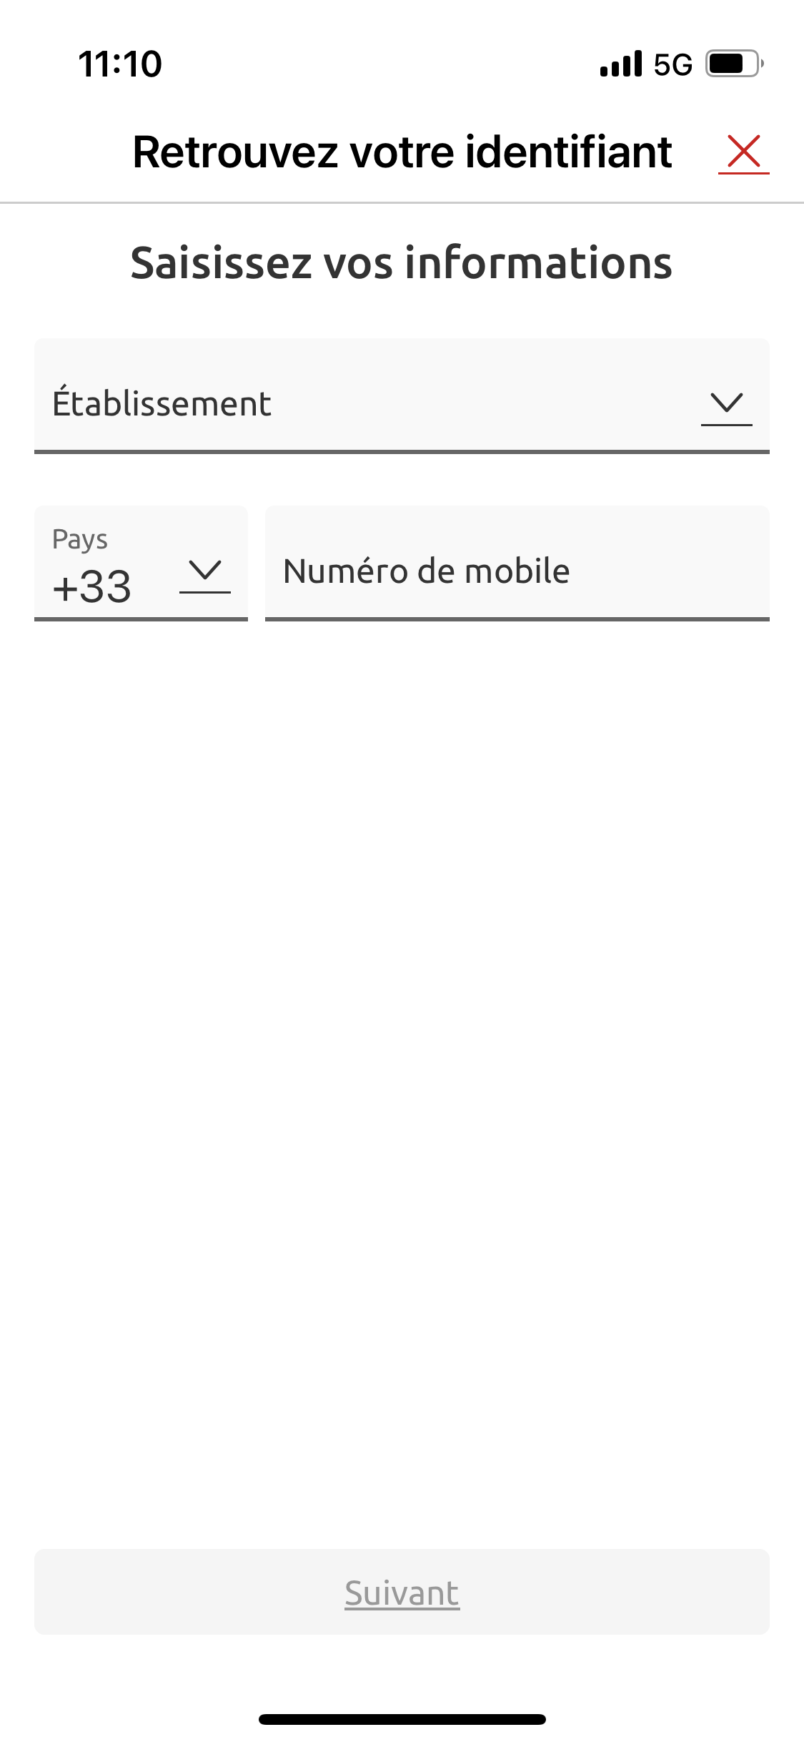
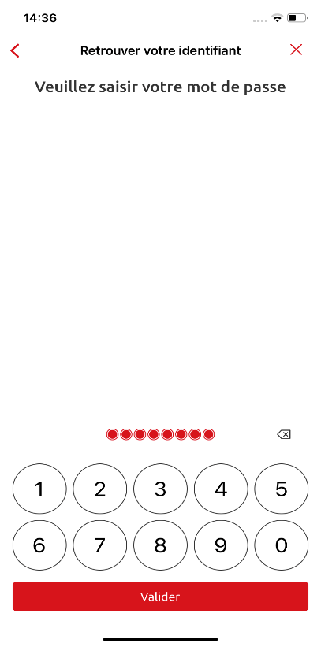
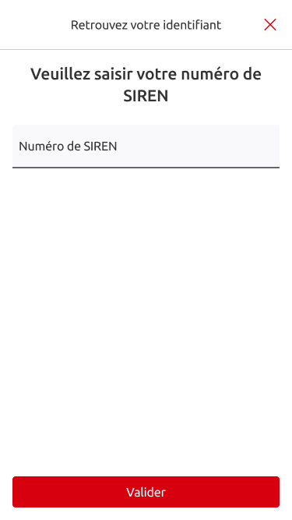
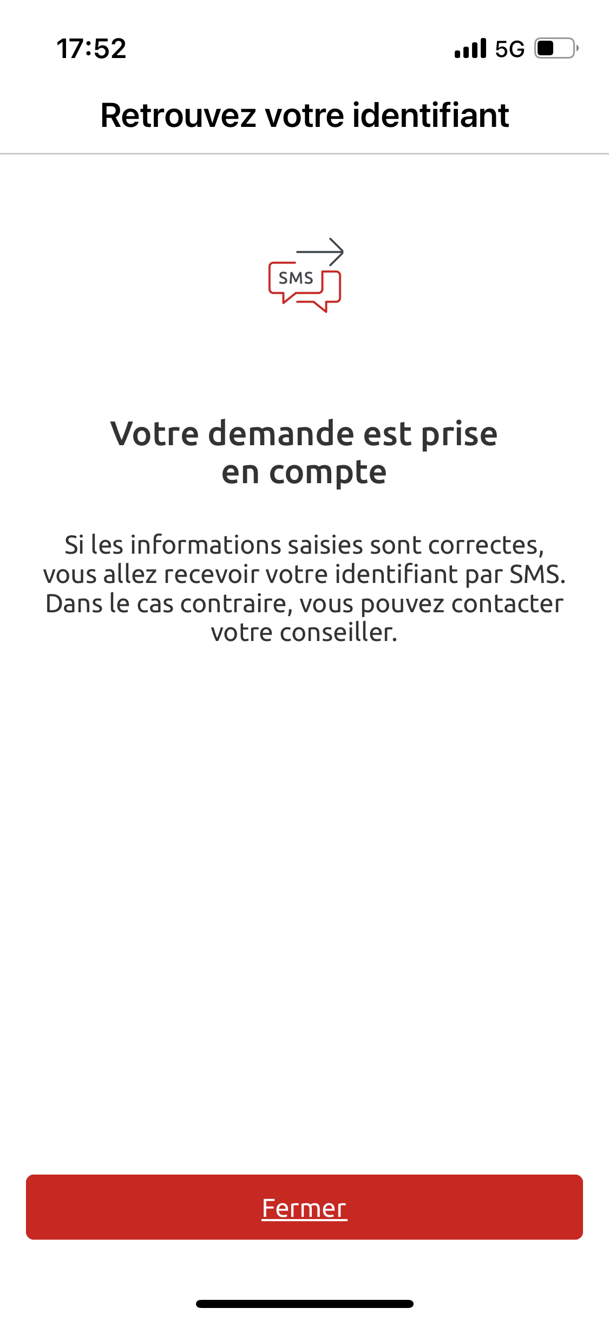
Parcours ID et mot de passe oublié
Parcours ID oublié sur app CE net
4
Récupérer son identifiant

Slide 18
Ce Net Web : parcours ID oublié
Ce Net Web : parcours Mot de Passe oublié
Ce Net mobile : parcours Mot de Passe oublié
Ce Net mobile : parcours ID oublié
L’ensemble des parcours en vidéo

Slide 19
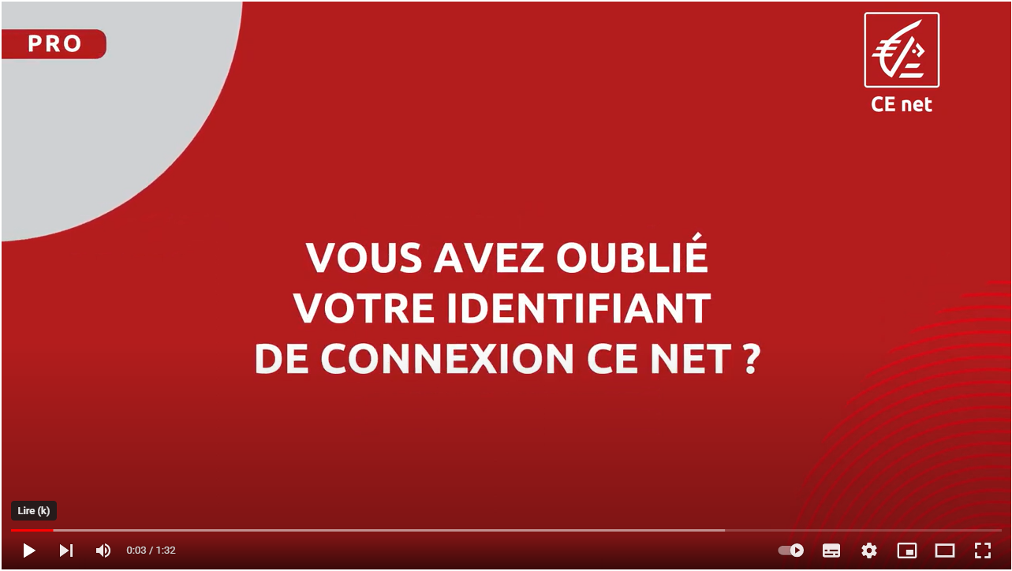
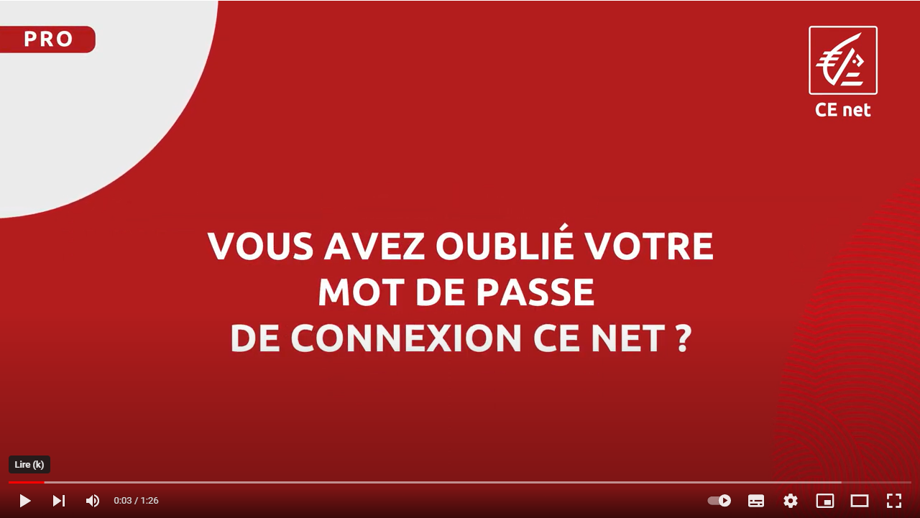
Parcours ID et mot de passe oublié
L’ensemble des parcours en vidéo
5
Identifiant oublié WEB et mobile : https://youtu.be/3nRz4Ob6jXg
Mot de passe oublié mobile avec Sécur'Pass : https://youtu.be/xLGL0dJ65cM
Mot de passe oublié WEB et mobile : https://youtu.be/ps0HnExX3AI

